Slide 1

5조 문과의 향기
도시화 비교 및 균형 잡힌 발전 제언
김민형, 강주영, 정길종, 한유정

Slide 2
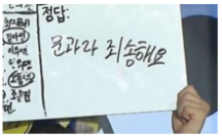
팀 소개
김민형 (경제학과, 리더) : 프로젝트 주제를 결정하며 데이터 처리 과정 및 팀을 리드하며 방향성을 제안
강주영 (경영학과) : 회의 내용 요약 및 정리하며 프로젝트에서 봐야 할 다양한 면을 볼 수 있도록 질문 및 제안
정길종 (지리학과) : 데이터 수집 및 전처리 역할의 큰 부분을 맡으며 시각화 작업을 진행
한유정 (산업심리학과) : 데이터 및 자료를 정리하는 공간(slack) 생성 및 회의 내용을 요약 및 방향성 제안

Slide 3
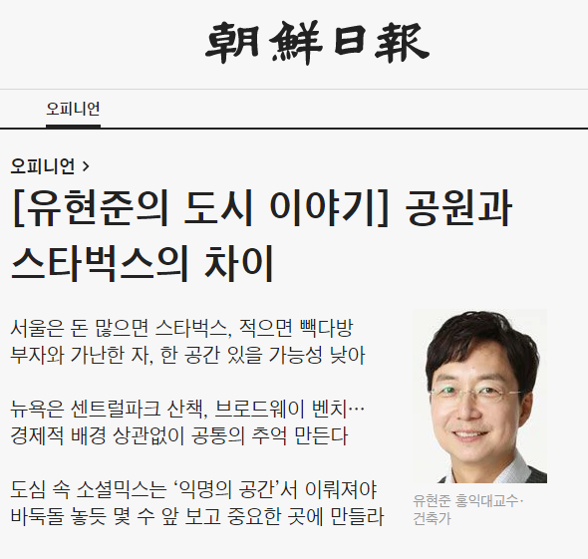
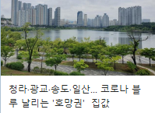
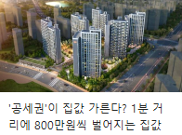
연구배경

Slide 4
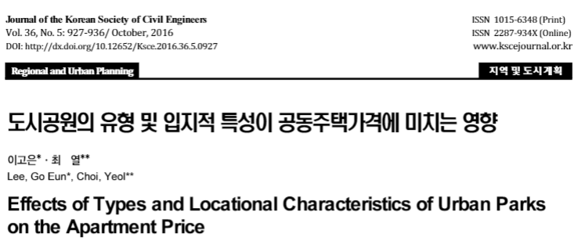
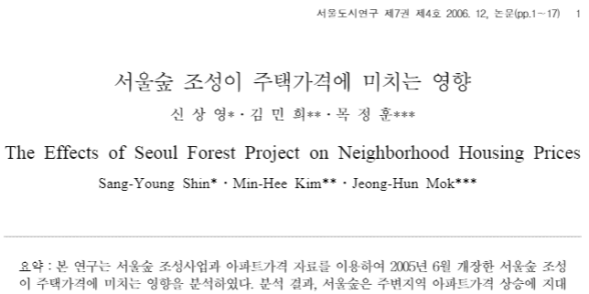
연구배경

Slide 5
데이터
아파트 | 매매평균가격 | 2006.01~2021.04 (주기: 월) | 한국부동산원 | (단위 : 만원 /㎡) | 5지역
 | 매매거래금액 | 2006.01~2021.06 (주기: 월, 분기) | 서울부동산정보광장 | (단위 : ㎡, 만원) | 25지역, 건물별
상가
스타벅스 | 지역 별 갯수
빽다방

Slide 6
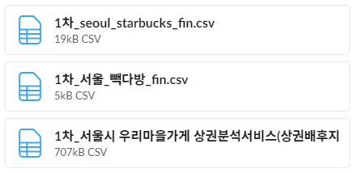
데이터

Slide 7
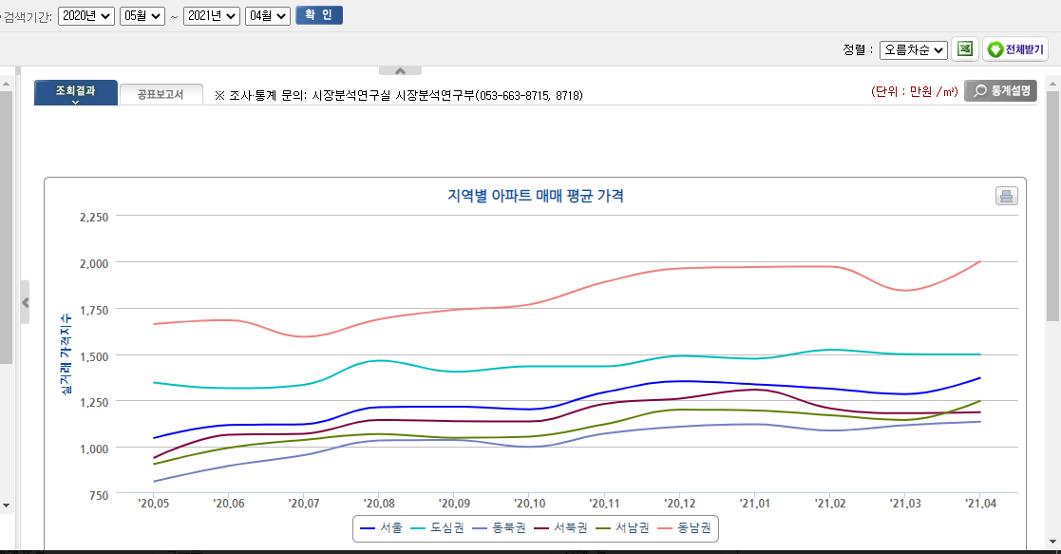
데이터

Slide 8
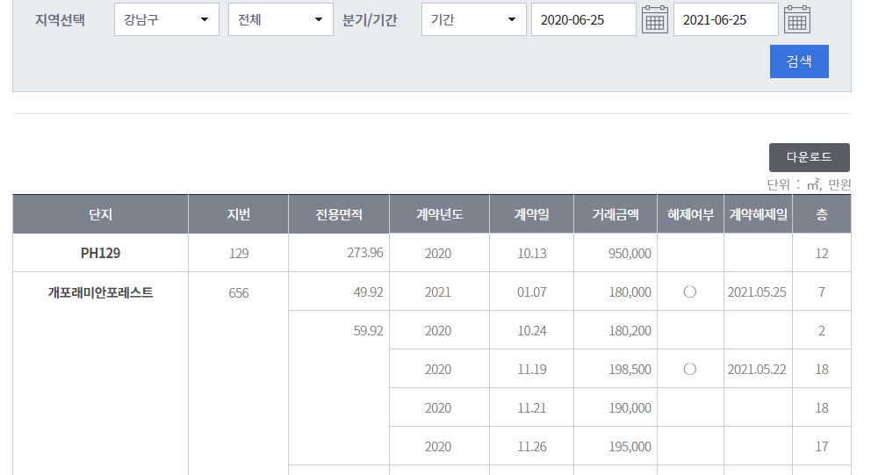
데이터

Slide 9
예상 시사점 및 방향성
불균형
도시화
공원
제안

Slide 10
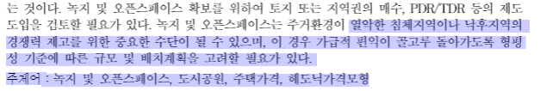
예상 시사점 및 방향성

Slide 11
추후 고려사항
공원 구성 가능한 지역은 어디인지 파악(산업지역, 거주지역 등)
- 데이터 고려사항: 아파트 매매가(연 단위), 분양권(월 단위)

Slide 12
질의응답
감사합니다.

